Slide 1
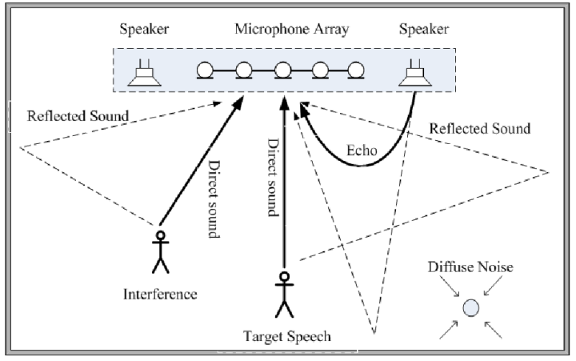
DOA介绍

Slide 2
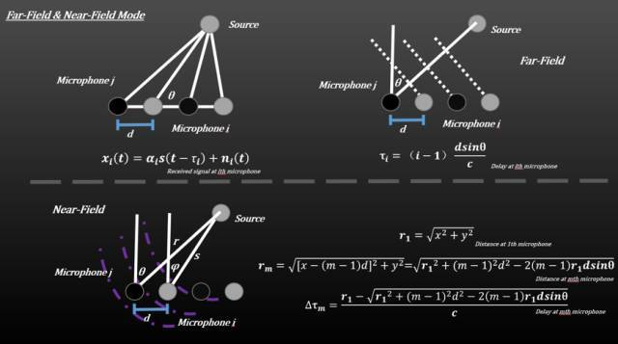
近场模型和远场模型

Slide 3

选择基于时延估计的定位算法
可控波束形成法，高分辨率谱估计法，
基于时延估计法。
优点：在计算量上实时系统。由于基于时延估计的声源定位法运算量低，而且实时性又好。
时延估计的主要流程：
缺点：一、时延估计和定位是分两步来实现。二、适用于单个声源的定位，需要定位多个声源，则效果不明显；三、在强噪声和混响条件下，得到的时延估计往往不是很精确；四、受到麦克风的拓扑结构以及采样频率等因素的影响。

Slide 4
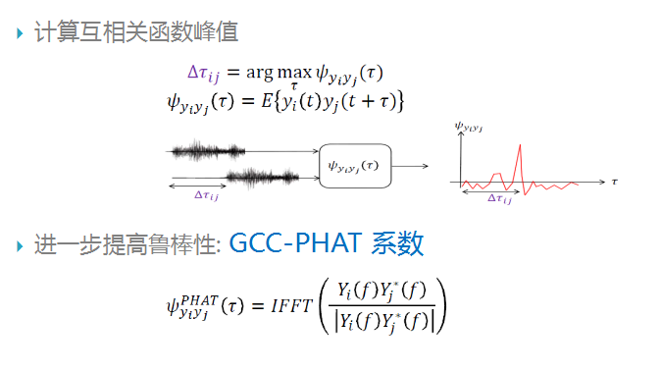

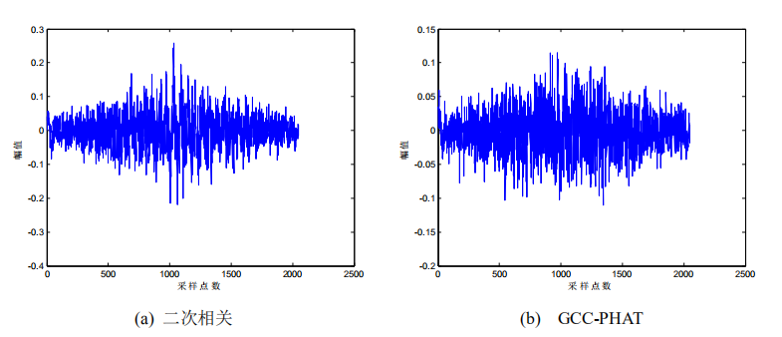
时延估计的计算
改进的广义互相关时延估计算法：
1. 二次相关时延估计算法：
思想：
优点：每次相关计算，都提高了信噪比，通过相关计算中信号与噪声不相关来提高信噪比。相对于一次相关，二次相关能在更低的信噪比条件下得到精确的时延估计值。

Slide 5
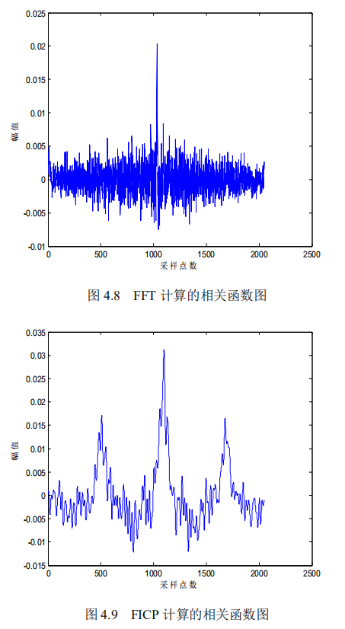
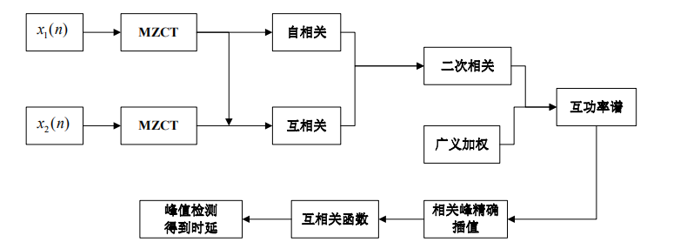
2. 相关峰精确插值算法
相关峰精确插值算法：通过在频域中对信号的互功率谱补零来提高频域采样率，这样就能很好的提高互相关函数时域的分辨率。
3. 改进的广义互相关时延估计算法
用 (线性调频 Z变换)MCZT 代替 FFT 计算信号的细化频谱来提高频谱精度

Slide 6


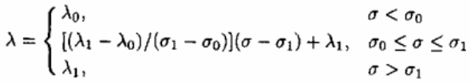

互功率谱相位法
互功率谱法实际上是广义互相关法的一类(相位变换加权)(PHAT)加权函数的广义互相关函数法。
由于受噪声与混响的影响对其改进。
1. CSP 加权函数的改进 ：
其中 ，它是随着信噪比而变化的量：
这种改进加权的主要思想就是根据信噪比来调节加权值，通过 来弱化CSP中信噪比低的语音,而增加信噪比高的
那部分语音的比重。

Slide 7

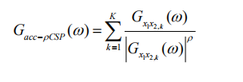
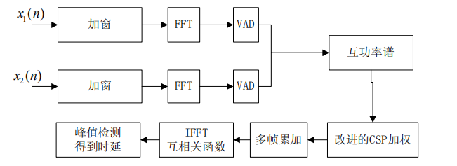
2. 多帧累加 CSP
有两个优点:首先计算复杂性降低了。只需要一次IFFT，多帧加强了时延估计结果。
3. 改进的互功率谱相位时延估计算法
改进后的流程图如下图：
为减少一定噪声与计算量。
端点检测算法(VAD):
谱熵法：
利用语音信号具有共振峰，谱概率密度函数分布不均匀，其谱熵值一般比噪音低。

Slide 8
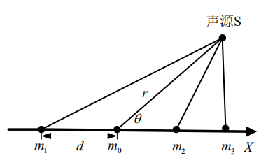


角度距离定位法
空间几何定位法和基于目标函数空间搜索定位法。
加入第 4 个麦克风 ，分组，结果求取其均值，即可以得到更加精确的定位结果。

Slide 9
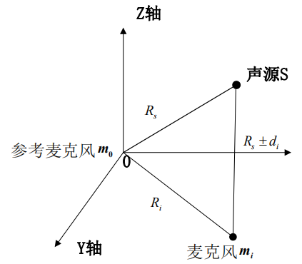

球型差值算法
它的主要原理是：把各个麦克风的时延估计值和各麦克风的位置矢量组成一个误差方程组，并在符合最小均方误差准则的情况下求解。
由于Rs未知，所以SI利用空间投影矩阵将最小化误差度量函数非线性问题线性化。

Slide 10







MUSIC算法(Multiple Signal Classification)
基于目标函数空间搜索定位法。
麦克风接收信号的数学模型：
阵列接收有限组数据的协方差矩阵：
特征值分解：
定义MUSIC算法空间谱

Slide 11






传播算子(PM)算法
PM算法用的传播算子算法是用矩阵的线性运算等效特征分解来求得噪声子空间，运算量明显小于MUSIC子空间分解类算法。
为求得传播算子P，利用噪声子空间与信号子空间正交特性。

Slide 12
高分辨率空间谱估计算法和基于声音到达时间差的算法比较
算法名称 | 基于高分辨率谱估计的算法 | 基于声音达到时间差的算法
实现途径 | 利用频域上的空间谱 | 利用时域上的声音到达时间差
定位精度 | 一般都具有很高的定位精度 | 易受噪声与混响的影响，精度较差
适用声源个数 | 适用于多个声源定位 | 只适用于单声源定位
适用信号类型 | 仅适用于远场的窄带信号 | 能适用于语音这样的非平稳宽带信号
计算量 | 涉及到频域的变换，计算量比其他算法大很多。 | 计算量小，有利于实时处理
实用性 | 研究多处于实验室阶段，实用产品较少。 | 实用性强，产品较多。

